Slide 1
Травам нужно поклониться
И навечно в них влюбиться, Трав лекарственных запас помогает в трудный час!

Slide 2
Лекарственными называются растения, которые применяются для лечения людей или животных или же употребляются в качестве сырья для производства лекарств.
Лечение травами – называется фитотерапия. В древние времена, люди использовали до 21тысячи видов растений!

Slide 3
Ребята, давайте подробнее поговорим о каждом из этих лекарственных растений. Первое растение вам хорошо известно.
Загадка подскажет его название: В поле сестрички стоят, Желтые глазки на солнце глядят, У каждой сестрички – Белые реснички.

Slide 4
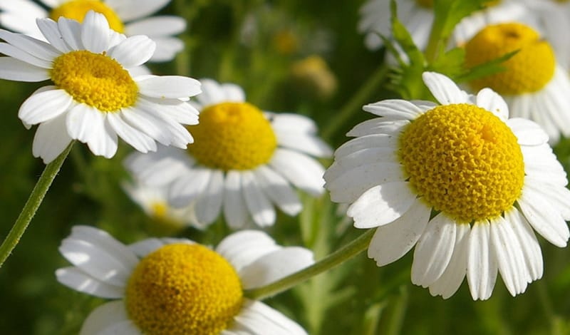
Ромашка - одно из самых популярных лекарственных растений. Цветы ромашки входят в состав успокоительных сборов. Отвары из ромашки используют при простудных заболеваниях для полоскания горла. Ромашка поможет и больному животику.

Slide 5
Угадайте следующее растение. Тонкий стебель у дорожки На конце его – сережки. Лечит ранки и ожоги этот лекарь у дороги.

Slide 6
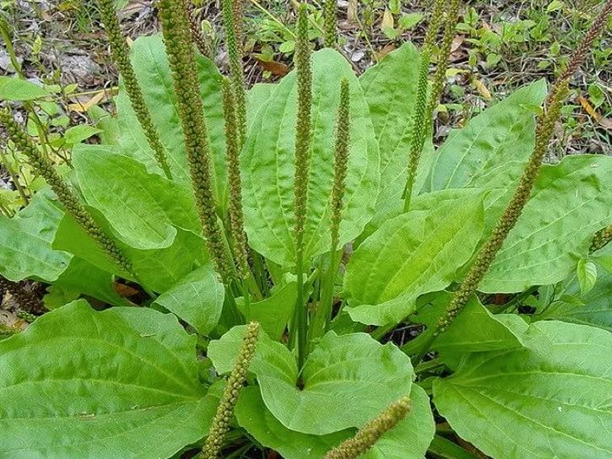
Подорожник люди используют с давних пор для заживления ран. В настоящее время настой и отвар листьев большого подорожника применяется при лечении кашля. Отваром листьев растения полощут полость рта, при зубной боли и воспалении десен. Сок из свежих листьев растения эффективен при болезни желудка.

Slide 7
Отгадайте загадку: В летний солнечный денек Золотой расцвел цветок. На высокой тонкой ножке Все дремал он у дорожки, А проснулся - улыбнулся: - Вот пушистый я какой! Ах, боюсь, что разлечусь, Тише, ветер луговой!

Slide 8
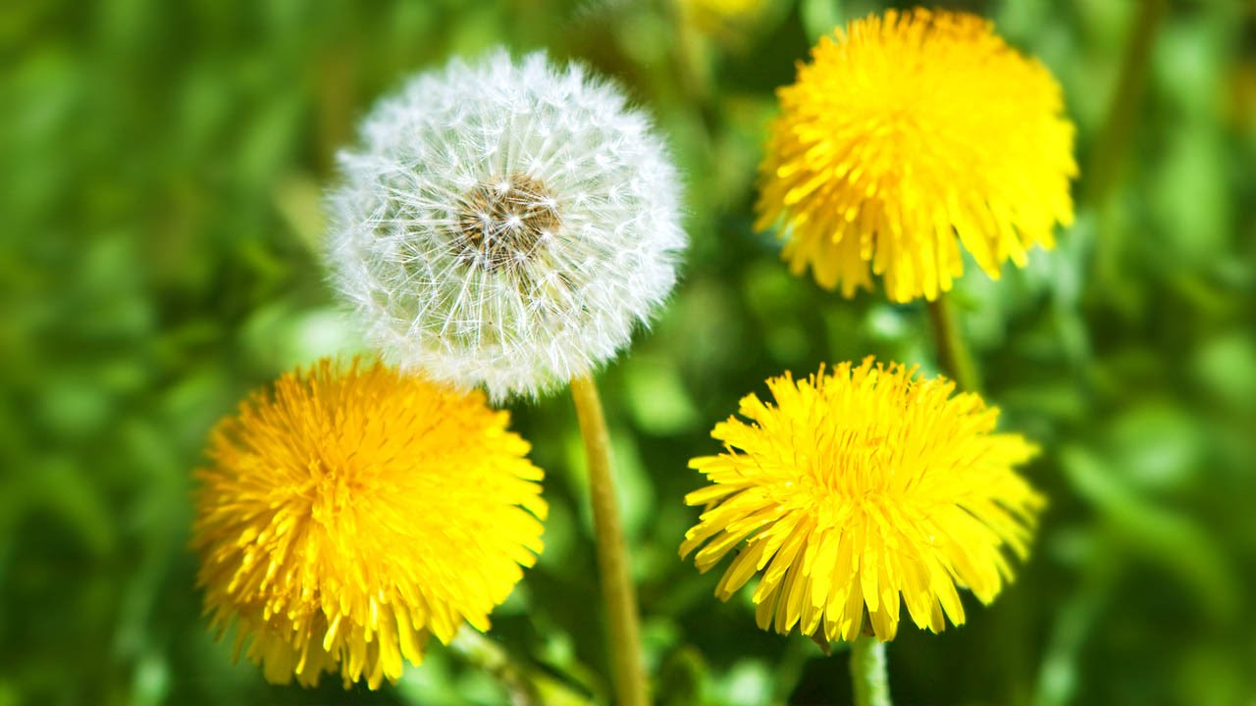
Лекарственное растение одуванчик служит для улучшения аппетита. Наружно настой корней одуванчика советуют при разных кожных болезнях. Свежий сок растения используется как косметическое средство.

Slide 9
Следующая загадка: Вкусен чай и ароматен, С ней он легок и приятен: Листочки сорваны, помяты. Что ты вдыхаешь? - Запах...

Slide 10
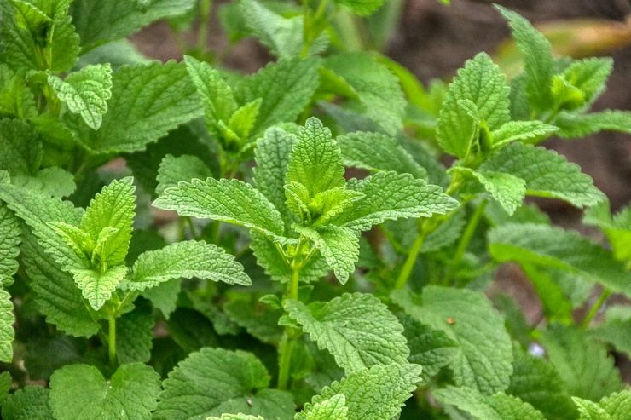
Мята обладает противовоспалительными свойствами позволяющими использовать ее при лечении ангины, бронхита и насморка, полезна она и для пищеварительной системы. Также мята эффективна при головной боли, ее свойства благоприятны для успокоения нервной системы. Для лечения этим растением чаще всего используют мятный чай и настой мяты.

Slide 11
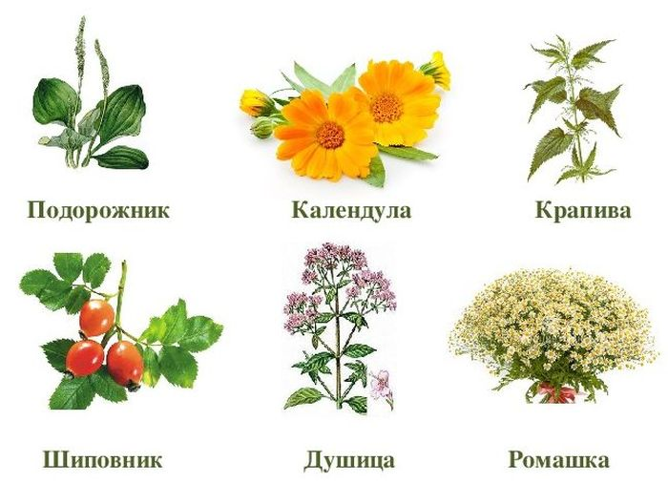
Есть и другие лекарственные растения:

Slide 12
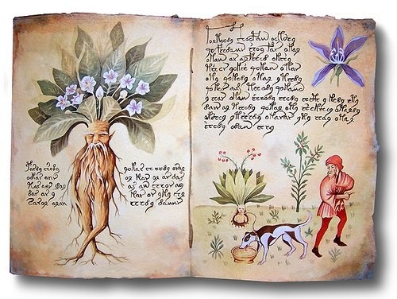
Думаю вы убедились в том какое огромное разнообразие даров, среди них – лекарства от многих болезней предлагает человеку Матушка-Природа. Надо только знать и уметь ими пользоваться. Много лет подряд люди передавали своим потомкам знания о лечебных растениях. Составляли толстые книги: «Травники», «Цветники».

Slide 13
Повсюду животные, птицы, люди могут найти помощь у природы, это самая лучшая аптека. Очень много лекарственных растений можно найти на лугу и в лесу. Только изучай, люби, знай! На каждую болезнь есть свое лекарственное растение. Ребята, все свои сокровища природа щедро отдает человеку и за все просит только одного: беречь ее!

Slide 14
Но также необходимо знать, что лекарственные растения могут заготавливать и делать из них лекарства только взрослые. Для того чтобы получить от растений больше пользы нужно соблюдать определенные правила.
Давайте познакомимся с ними.

Slide 15
Второе правило: Собирать растения лучше в сухую погоду, утром, после того как высохнет роса.
Первое правило: Хорошо знать лекарственные растение и отличать их от ядовитых.
Третье правило: Нельзя собирать растения в городе и вблизи дороги.
Четвертое правило: Сорванные растения складывать в широкую корзину, чтобы не помять их, а то выделится сок.
Шестое правило: Не рвать растения, которые занесены в Красную Книгу.
Пятое правило: Нельзя при сборе топтать соседние растения и рвать их с корнем.

